Slide 1
Estigma hacia la enfermedad mental: abordajes y reflexiones desde Chile
PI: Franco Mascayano
Equipo: Thamara Tapia, Juan Antonio Bustamante , Sara Schilling, Claudio Acevedo, Patricia Cid, Eric Tapia, Rubén Alvarado

Slide 2
Índice
1.- Introducción
2.- Salud Mental comunitaria y Estigma
2.1 El caso de Latinoamérica
2.2 El caso de Chile
3.- Estigma hacia la enfermedad mental
3.1 Conceptualización
3.2 Evidencia e impacto
4.- Iniciativas en Chile
4.1 Cultura y estigma
4.2 Estigma desde los profesionales
4.3 Estigma en los usuarios: auto-estigma
5.- Conclusiones

Slide 3
Introducción

Slide 4
Introducción
La salud mental comunitaria es el modelo más efectivo para el abordaje de los trastornos mentales.
Lo anterior se sustenta en la evidencia sanitaria, pero también en un movimiento de reivindicación política, social y de derechos humanos.
En Latinoamérica, uno de sus grandes desafíos pendientes es la lucha contra el estigma dirigido a los(as) usuarios(as) y sus familiares.

Slide 5
Introducción
La Organización Mundial de la Salud señaló en el 2001 que el estigma es la principal barrera para el desarrollo de los servicios de salud mental.
Esto ha conducido al desarrollo de diferentes estrategias ‘antiestigma’, principalmente en países anglosajones. Sin embargo, en el caso de América Latina, la caracterización y abordaje del estigma ha sido particularmente escaso (Mascayano y cols., 2014).

Slide 6
Salud Mental Comunitaria y Estigma

Slide 7
Salud mental comunitaria y estigma

Slide 8
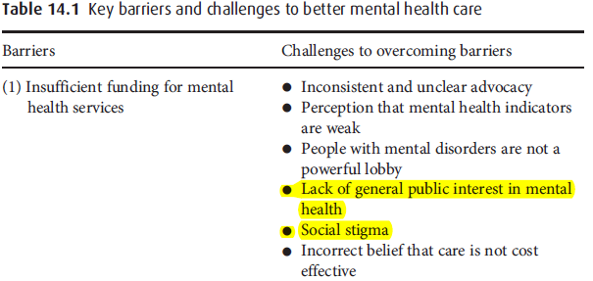
Salud mental comunitaria y estigma

Slide 9
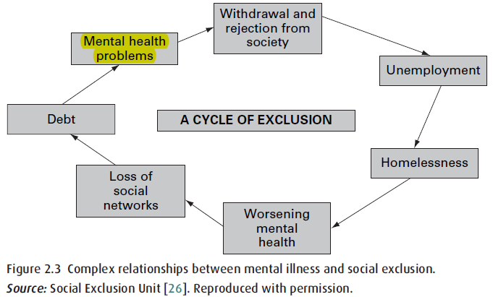
Salud mental comunitaria y estigma

Slide 10
El caso de Latinoamérica
En la actualidad, cerca del 80% de los países latinoamericanos cuentan con alguna política, programa y/o plan nacional para el desarrollo de los servicios comunitarios de salud mental.
Sin embargo, la implementación de estos programas ha sido generalmente escasa en la mayoría de los países.

Slide 11
El caso de Latinoamérica
Cada una de estas reformas de salud mental incluye tres objetivos fundamentales:
1) anclar la salud mental en la atención primaria
2) desarrollar servicios comunitarios de salud mental, y
3) reducir el estigma asociado a la enfermedad mental

Slide 12
El caso de Latinoamérica
Una evaluación de los servicios de salud mental de diversos países latinoamericanos, la cual fue desarrollada por la Organización Mundial de la Salud (OMS), dio cuenta que el estigma es un fenómeno presente y perjudicial para los usuarios de los servicios de salud mental y sus familiares en América Latina

Slide 13
El caso de Latinoamérica
El estudio del estigma en América Latina en décadas pasadas fue escaso. No obstante, desde el 2000 en adelante algunas investigaciones han reportado su alta prevalencia en la región y analizado los factores socioeconómicos a los que se asocia.

Slide 14
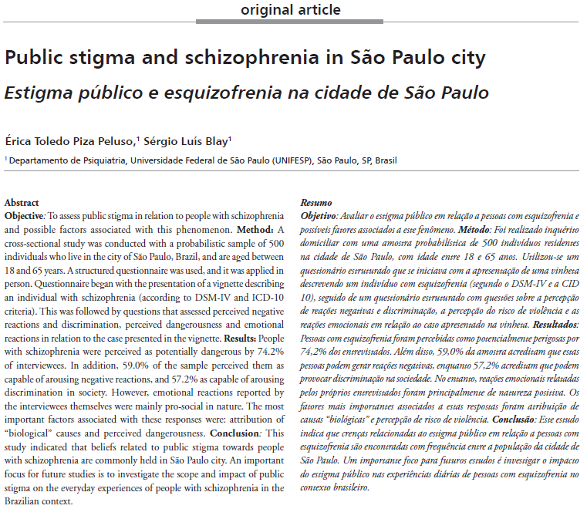
El caso de Latinoamérica

Slide 15
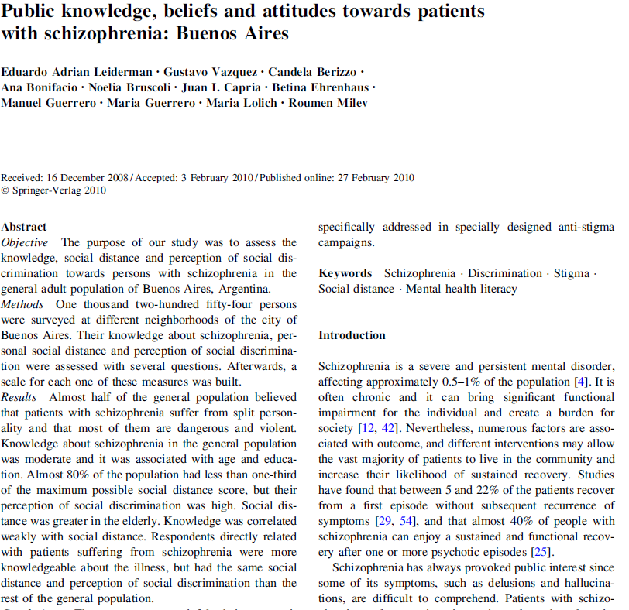
El caso de Latinoamérica

Slide 16
El caso de Latinoamérica
Otros graves problemas detectados son (Alvarado, 2007):
a) Surgimiento de los llamados “nuevos crónicos”, cuyas necesidades básicas y psicosociales no estaban suficientemente cubiertas.
b) “Re-institucionalización”
e) Problemas derivados de la estigmatización y discriminación de estas personas que limitan su buen funcionamiento psicosocial y su calidad de vida.

Slide 17
Estigma hacia la enfermedad mental

Slide 18
Conceptualización
“Yo antes de tener una enfermedad mental, yo nunca me imaginé que iba a ser tan terrible. O sea, para uno como enfermo es terrible saber que tú no puedes salir, que estás privada de tu libertad, que muchas cosas que uno dice, hace o siente, las otras personas siempre te las están cuestionando y creo que ese tema es como bien, para uno como enfermo, es bien esclavizante, o sea, tener que estar explicando todo el tiempo que pasó y de qué se trata tu enfermedad”
(Usuaria, 38 años)

Slide 19
Conceptualización
Las teorías sobre el estigma han transitado desde el estudio de los aspectos individuales, como rasgos y atributos que producen devaluación social (Erving Goffman), hasta paradigmas que resaltan la naturaleza dinámica y sistémica del proceso de estigmatización (Bruce Link).
El sociólogo Bruce Link y cols. proponen que por medio del lenguaje y el proceso de “socialización”, las personas aprenden e internalizan conceptos respecto a los individuos con una enfermedad mental, que luego se transforman en “rótulos” con los cuales se les etiqueta, clasifica y discrimina.
- Etiquetamiento
- Estereotipos
- Separación
- Reacciones emocionales: estigmatizado y estigmatizador
- Pérdida de estatus y discriminación

Slide 20
Conceptualización
El Estigma debería entenderse como un fenómeno dialéctico en el que se incluyen aspectos históricos y culturales de cada comunidad en donde se expresa.
Por consiguiente, sólo podremos comprender en su totalidad sus manifestaciones en la medida en que se incluyan todos los actores involucrados de una comunidad dada; es decir, tanto los que sufren discriminación como los individuos que la ejercen.

Slide 21
Evidencia e impacto
Diversos estudios han clasificado el estigma, principalmente, en cuatro categorías: el estigma público, el autoestigma, el estigma de (o desde) la familia, y el estigma institucional.

Slide 22
Evidencia: estigma público
Usualmente se refiere a las creencias y actitudes negativas que provienen desde personas de la comunidad (generalmente sin diagnóstico) y que se dirigen hacia los sujetos con una enfermedad mental.

Slide 23
Evidencia: autoestigma
Se produce cuando los usuarios son conscientes y están de acuerdo con los estereotipos y prejuicios que se dirigen hacia las personas con diagnósticos psiquiátricos, aplicando dichas creencias negativas hacia ellos mismos.
Se ha relacionado con la disminución de la calidad de vida, la escasa búsqueda de asistencia profesional, y la baja adherencia al tratamiento (Corrigan, 2012).

Slide 24
Evidencia: estigma familiar
El estigma familiar se manifiesta cuando hay una devaluación social por asociación a uno o más usuarios, o bien, cuando es la propia familia la que estigmatiza.
Cabe señalar que en América Latina se ha reportado que los familiares pueden ser una fuente de prejuicios y actos discriminatorios hacia los usuarios (Chuaqui, 2005).

Slide 25
Evidencia: estigma institucional
Considera a las políticas tanto de organizaciones públicas como privadas, que impiden el correcto ejercicio de derecho de los usuarios (en salud, vivienda y trabajo).
Es frecuente que las personas con enfermedad mental presenten un alto desempleo y una baja tasa de consulta sanitaria (Alvarado, 2007).

Slide 26
Iniciativas en Chile

Slide 27
Iniciativas en Chile
Cultura y estigma
- Los factores culturales juegan un rol clave en determinar los atributos que son fuente de estigmatización entre las diferentes poblaciones.
- El estigma dificulta que las personas con trastornos mentales participen de las prácticas sociales que culturalmente se definen como las más importantes (“What Matter Most”) para un grupo social determinado. Es decir, la integración social de las personas depende de si pueden o no realizar actividades que son relevantes para su contexto.
- Estudio que considera la exploración cualitativa de aspectos socioculturales involucrados en el estigma en 20 usuarios con trastornos mentales severos de La Pintana, San Ramón y La Granja.

Slide 28
Iniciativas en Chile
Estigma desde los profesionales de la salud
- Evaluación de las actitudes, percepciones y nivel de acuerdo de diferentes prestadores de servicios de salud respecto a la enfermedad mental y el Recovery.
- Experiencia en la I Jornada de Salud Mental Comunitaria (141 participantes). Alianza con servicios de salud del sur de Chile para validación regional.
- Colaboración con el Centro de Adicciones y Salud Mental (CAMH).

Slide 29
Iniciativas en Chile
Intervención en tiempo crítico (CTI)
- Ensayo clínico aleatorio multicéntrico (Río de Janeiro, Santiago y Bs. Aires). Intervención comunitaria, con pares y trabajadores comunitarios, diseñados para personas con psicosis.
- Identificación de barreras y facilitadores de pares (usuarios y ex-usuarios) y trabajadores comunitarios en el rol de prestadores de servicios socio-sanitarios.
Revisión sistemática de intervenciones anti-estigma en países de bajo y mediano ingreso.

Slide 30
Intervención en Auto-Estigma

Slide 31
Propósito
Evaluar la efectividad de una intervención psicosocial en autoestigma para mejorar la adherencia al tratamiento y la calidad de vida en personas con diagnóstico de un trastorno mental severo, que estén en control en dos Centros Comunitarios de Salud Mental (ConCón y Colina).

Slide 32
Diseño de Investigación
Ensayo clínico aleatorio ciego
Grupo de intervención y grupo control
Asignación al azar
Dos dispositivos ambulatorios de salud mental
El grupo de intervención de forma adicional a sus tratamientos habituales participa de una intervención para reducir el auto-estigma
Por consideraciones éticas, de tener éxito, los participantes del grupo control serán intervenidos con el programa por sus propios equipos de salud, una vez finalizado el tiempo de seguimiento de este estudio.

Slide 33
Ensayo Clínico Aleatorio
Reclutamiento
2 Meses
Línea Base (evaluación inicial)
Asignación aleatoria
Grupo intervención
Grupo
control
3 Meses
Evaluación final
6 meses
Evaluación de seguimiento

Slide 34
Usuarios Elegibles
(Cumplen criterios de inclusión)
Criterios de Inclusión
Hombres y Mujeres
18-60 años de edad
Diagnostico trastorno mental severo
Criterios de exclusión
Sin capacidad de consentir
Déficit cognitivo o sensorial
Usuarios que rechacen
Usuarios que no aceptan
Casos potenciales (350)
COSAM Concón-COSAM Colina
Casos Finalmente asignados (76)
Asignación aleatoria
Grupo Intervención
38 casos
Grupo Control
38 casos

Slide 35
Diseño de la intervención
Perspectiva del Recovery en relación a la salud mental y a los trastornos mentales
Epistemología constructivista del proceso enseñanza/aprendizaje- Psicoeducación
Prácticas narrativas psicoterapéuticas para abordaje de
problemas internalizados y prácticas narrativas colectivas
para problemas compartidos

Slide 36
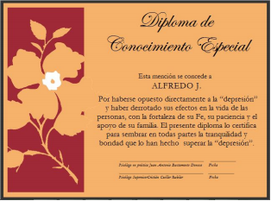
Prácticas narrativas integradas a la intervención
El árbol de la vida como metáfora, bosque de la vida, tormentas de la vida (Denborough, 2008)
Externalización del problema e internalización de la agencia (Tomm, 1989; White, 2007)
Documentos colectivos, marco de contribución y preservación de formas de afrontamiento y resistencia
Entrega de diplomas personalizados (uso de documentos terapéuticos)
Ceremonia de definición y Rito de cierre (White & Epston, 1993; White, 2007)

Slide 37
Preparación de la intervención
Borrador de estructura de sesiones
10 sesiones, de 90 min, cada uno con un componente psicoeducativo y un componente de trabajo de identidad y pertenencia colectiva, y con una tarea para la casa
Llevados a cabo por un miembro del equipo de investigación y un profesional del centro.
Revisión de borrador con actores claves (profesionales de los centros, usuarios de otros servicios de salud mental, académicos) e incorporación de comentarios
Entrenamiento de equipo de intervención por un psicólogo certificado en terapia narrativa y la actividad del Árbol de la Vida.

Slide 38
Resultados preliminares
Resultados Generales
Resultados en los usuarios
Equipos llevan a cabo la aplicación de una metodología participativa adecuada y acorde a la realidad local.
Aporta con un diseño de trabajo colaborativo de enfoque comunitario con los usuarios y para los usuarios.
Incentiva la alianza entre centros de salud públicos y centros de formación o estudios (universidades) como una alianza estratégica para el levantamiento de información y el diseño de modelos de trabajo innovadores y colaborativos en salud pública.
Mejoras sustanciales a nivel de aspectos formales de la comunicación a lo largo del taller.
Mejora de la autoimagen y del sentido de auto eficacia.
Reconocimiento de su calidad de persona en situación de discapacidad y sus derechos humanos y como usuario.
Empoderamiento respecto de sus vidas

Slide 39
“Podemos manifestar que no es fácil vivir con una enfermedad mental. Además de tener que manejar los síntomas y efectos secundarios asociados a nuestra enfermedad, somos victimas del estigma social, producto de la ignorancia y los estereotipos de la población general. Hemos sido discriminados por varios vías. Incluso tenemos sentimientos de auto-estigma, contra nosotros mismos. Pero, gracias al apoyo de nuestras familias, amigos e instituciones, como el COSAM, hemos aprendido estrategias para enfrontar los prejuicios de los demás y de nosotros mismos”
Documentos colectivos
COSAM de Colina
Experiencias de Resistencia hacia el Estigma y Auto-estigma

Slide 40
Esperamos que este documento sea de ayuda para otras personas en nuestra misma situación, para nosotros mismos y para nuestras familias.
Documentos colectivos
Esforzarse
En más de una ocasión, nosotros hemos pasado por situaciones difíciles con nuestras familias, en la sociedad, en nuestros trabajos y/o lugares de estudios. En esos momentos nos hemos dado cuenta de nuestras debilidades y fortalezas y hemos mejorado las primeras y potenciado las segundas.

Slide 41
Esperamos que este documento sea de ayuda para otras personas en nuestra misma situación, para nosotros mismos y para nuestras familias.
Documentos colectivos
Esforzarse
En más de una ocasión, nosotros hemos pasado por situaciones difíciles con nuestras familias, en la sociedad, en nuestros trabajos y/o lugares de estudios. En esos momentos nos hemos dado cuenta de nuestras debilidades y fortalezas y hemos mejorado las primeras y potenciado las segundas.

Slide 42
Esperamos que este documento sea de ayuda para otras personas en nuestra misma situación, para nosotros mismos y para nuestras familias.
Documentos colectivos
Apoyarse en otro (Familia, amigos, pareja)
Para nosotros, es muy importante contar con personas cercanas para apoyar en momentos difíciles y de crisis. Aunque al inicio, para algunos, fue difícil depender de otros, y solíamos aislarnos, con el tiempo, adquiriendo más confianza, hemos mejorado nuestras relaciones interpersonales.

Slide 43
Esperamos que este documento sea de ayuda para otras personas en nuestra misma situación, para nosotros mismos y para nuestras familias.
Procedimientos
Participar en actividades que son de nuestros intereses
Hemos encontrado que participar en actividades que nos gusten nos hace sentir bien. Podemos ocupar nuestro tiempo de manera sana, en camino a la recuperación. Recomendamos que otras personas toman el tiempo para identificar sus intereses y participar en ellos.

Slide 44
Esperamos que este documento sea de ayuda para otras personas en nuestra misma situación, para nosotros mismos y para nuestras familias.
Procedimientos
Como manejo mis pensamientos
Cuando nuestras mentas nos jueguen en una mala pasada, intentamos pensar que estas situaciones son productos de la enfermedad y que en verdad, no es lo que nos está pasando. Podemos usar nuestro juicio y razón. En estos tiempos, apoyamos en familias, amigos y profesionales.

Slide 45
“Hemos recopilado aquí algunas historias sobre lo que nos sostiene durante los momentos difíciles y nos ayuda a no creerle el cuento al Estigma y así protegernos del Autoestigma que hace que muchas veces perdamos la esperanza de poder mejorar. Dado que algunos hemos vivido y experimentado enfermedades mentales en nuestras vidas hemos encontrado maneras de protegernos del estigma social y “no creerle el cuento”.
Documentos colectivos
Formas en las cuales nos cuidamos de “no creerle el cuento” al Estigma hacia las personas con enfermedad mental. Habilidades de resistencia hacia el Autoestigma de usuarios del COSAM de Concón 2014

Slide 46
Esperamos que este documento sea de ayuda para otras personas de nuestro país o del resto del mundo.
Documentos colectivos
Dedicarse a algo que a uno le gusta, relaja y apasiona
Para algunos de nosotros ha sido muy importante para “no creerle el cuento al estigma”, dedicarnos a lo que nos gusta y apasiona, así como aquellas cosas que nos relajan y nos hacen sentir apreciados.

Slide 47
Esperamos que este documento sea de ayuda para otras personas de nuestro país o del resto del mundo.
Documentos colectivos
Refugiarse en la religiosidad
Algunos de nosotros hemos resistido el autoestigma refugiándonos en la religiosidad, que nos permite saber que somos buenos y que podemos experimentar bienestar y mejorar nuestro ánimo.
-Otras formas de religiosidad, no necesariamente vinculadas con organizaciones religiosas, como por ejemplo la meditación trascendental, también nos han ayudado- Ir a misa o al culto.

Slide 48
Esperamos que este documento sea de ayuda para otras personas de nuestro país o del resto del mundo.
Documentos colectivos
Amor propio y seguridad
El amor propio y la seguridad en uno mismo, nos ayudan a saber que valemos mucho y que no somos lo que la sociedad dice respecto de las personas que tienen problemas de salud mental.

Slide 49
Esperamos que este documento sea de ayuda para otras personas de nuestro país o del resto del mundo.
Documentos colectivos
Informarse e informar sobre la enfermedad
Informarse sobre la enfermedad que uno tiene y los tratamientos, nos permite tomar buenas decisiones y también saber que se puede uno recuperar, vivir tranquilo y hacer cosas normales que uno quiere hacer.
Para esto es importante preguntar todo lo que uno no sabe sobre la enfermedad o los medicamentos, los tratamientos disponibles, etc.
Posteriormente también implica informar a las personas que están alrededor de uno, pues muchas veces ignoran lo que significa un diagnóstico.

Slide 50
Estratégicas para Combatir Contra los Efectos de Estigma y Auto-Estigma Elaborado por los Participantes del Taller de Experiencias- COSAM Colina
Documentos colectivos
Mantenernos ocupado con actividades y cosas que nos gusta y nos estimula en el trabajo, el estudio y nuestro vida cotidiana.
Tomar un tiempo para reflexionar e identificar nuestras fortalezas y debilidades, para descubrir “para que yo soy bueno.”
Pensar positivamente, que “no me defina un diagnostico,” que somos personas racionales e emocionales, que preservamos, que tenemos “ñeque.”
Creerse el cuento que yo soy capaz de enfrentar los obstáculos, involucrarme en actividades y seguir mis metas, que debo “tirarme a la piscina.”
Si gente no nos contacten o mantengan su distancia, nosotros podemos tomar contacto y hacer el esfuerzo de mostrar que somos más grande de lo que ellos piensan. Somos más que “X característica” y hemos logrado cosas a pesar de “X.”
Intentar “no estar ni ahí” y no tomar en cuenta los críticos destructivos de la gente.

Slide 51
Estratégicas para Combatir Contra los Efectos de Estigma y Auto-Estigma Elaborado por los Participantes del Taller de Experiencias- COSAM Colina
Documentos colectivos
Buscar ayuda y apoyo en personas, como amigos, familiares o parejas, e instituciones, como el COSAM, el consultorio y el hospital y sus profesionales.
Recordar que todo acción empieza con el querer -- los deseos de lograr algo.
Cambiar nuestro entorno (de casa, ciudad, grupo de amigos, ambiente) para rodearnos de la gente que nos quiere y nos trata bien.
Lograr una mejor calidad de vida no solamente para nosotros pero también para nuestros seres queridos. Es importante pensar en otra gente también.
Darnos cuenta que el mundo no está adentro de 4 paredes, que no debemos encerrarnos, sino salir afuera a descubrir el mundo, paso a paso.
“Si se cierra una puerta, empuja para abrirla, o buscar como abrir una ventana, o si no, saltar una reja” – es decir, encontrar alterativas y evaluar otra formas de conseguir nuestras metas.

Slide 52
Estratégicas para Combatir Contra los Efectos de Estigma y Auto-Estigma Elaborado por los Participantes del Taller de Experiencias- COSAM Colina
Documentos colectivos
Sé feliz, trata de hacer cosas buenas para ti y para los demás, trabaja, ahorra si puedes, céntrate en tu familia o tu pareja. Hacer cosas normales nos hace sentir normales
Apoyarse en los equipos de salud mental, sacar hora para contar lo que nos pasa y puedan ayudarnos. Si es muy fuerte la crisis, que alguien te pueda acompañar a urgencia.
Recurre a remedios naturales que sepas que te ayudan o te han ayudado en el pasado, que te permitan relajarte y sentirte mejor, la melissa y la paciflora son muy buenas. Actividades naturales que también pueden ayudarnos.
No consumir alcohol, puede aliviarte momentáneamente, pero a la larga te perjudicará mucho.
Entérate y conversa con personas que hayan superado o vivan bien con su enfermedad: se puede mejorar y ser feliz.

Slide 53
Plan de Crisis – Participantes del taller de Autoestigma- COSAM Concón
Documentos colectivos
Acudir a una persona de confianza, que sepa lo que nos ocurre y sepa tomarle el peso a la importancia de la salud mental. Tenerlo en discado rápido en el celular, para que podamos contactarlo rápido
Tratar de relajarse y no hacerle caso a la mente, no enrollarse tanto, enfocarse tal vez en una actividad que nos libere de pensar tanto. Escribir, pasear, leer.
No hacer que los problemas sean tu vida, hacer más actividades que solo aquello que nos aqueja.
Contar el problema a alguien, recibir el amor, comprensión y esperanza de aquellos que nos pueden ayudar.
No se va a acabar el mundo, piensa que luego de esto te recuperarás y saldrás adelante, ten esperanza, somos muchos los que hemos superado las crisis y los problemas. Tener paciencia.

Slide 54
Fin de la Presentación

